Slide 1
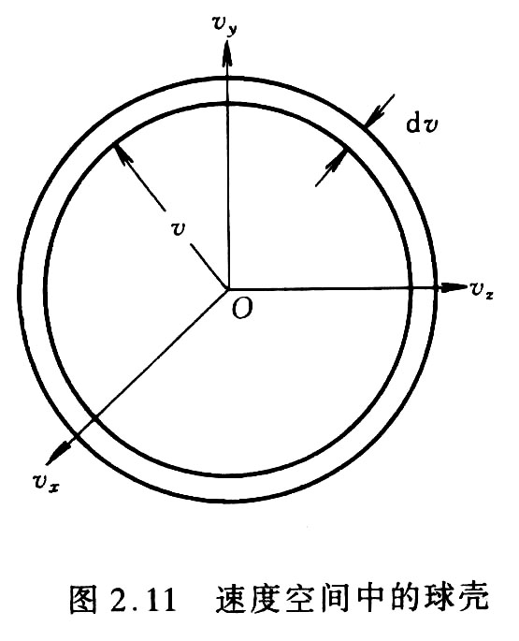
§ 2.4.4 从麦克斯韦速度分布导出速率分布

Slide 3
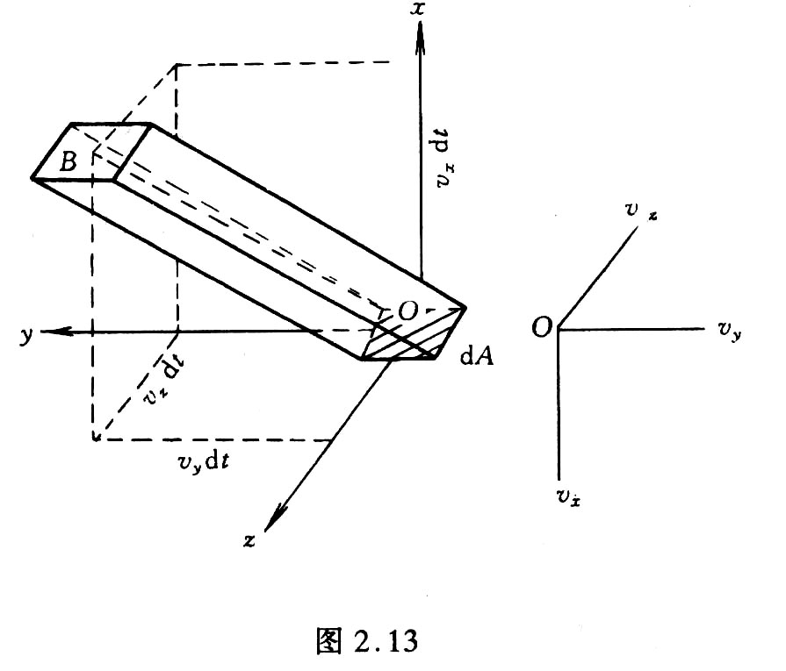
§ 2.5 气体分子碰壁数及其应用
§ 2.5.1 由麦克斯韦速度分布导出气体分子碰壁数及
气体压强公式

Slide 4
（一）气体分子碰壁数的推导
在dt时间内与dA相碰的分子数

Slide 5
气体分子碰壁数

Slide 6
(二) 气体压强公式

Slide 7
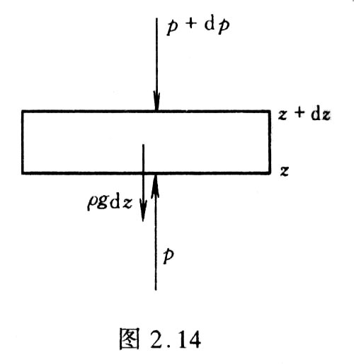
§ 2.6 外力场中自由粒子的分布 玻尔兹曼分布
§ 2.6.1 等温大气压强公式
(一) 等温大气压强公式

Slide 8
1. 等温大气压强公式:
2. 气体分子数密度随高度分布公式:

Slide 9
(二) 等温大气标高
(三) 悬浮颗粒按高度的分布

Slide 10
§ 2.6.3 玻尔兹曼分布
玻尔兹曼因子

Slide 11
玻尔兹曼分布
玻尔兹曼分布是一种普遍的规律。对于处于平衡
态的气体中的原子、分子、布朗粒子，以及液体
固体中的很多粒子，一般都可以用玻尔兹曼分布
，只要粒子之间相互作用很小而可忽略。

Slide 12
温度的另一种表达方式
它表示处于平衡态的系统，在（无相互作用）
粒子的两个不同能量的状态上的粒子数的比值
与系统的温度及能量之差之间有确定的关系。

Slide 13
§ 2.7 能量均分定理
§ 2.7.1 理想气体的热容
（一） 热容
摩尔热容 C_{m}
比热容 c

Slide 14
（二） 理想气体热容与理性气体内能
1. 摩尔内能
2. 单原子理想气体
的定体摩尔内能

Slide 15
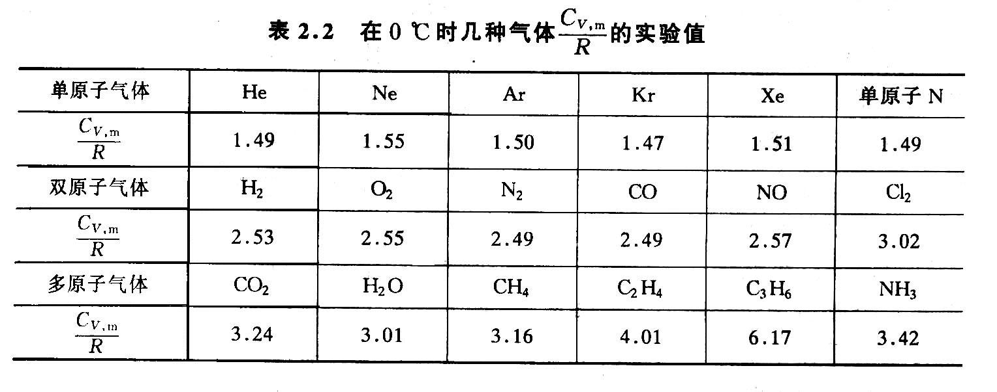
单原子理想气体的定体摩尔
理论与实验符合
双原子或多原子理想气体的定体摩尔
?

Slide 16
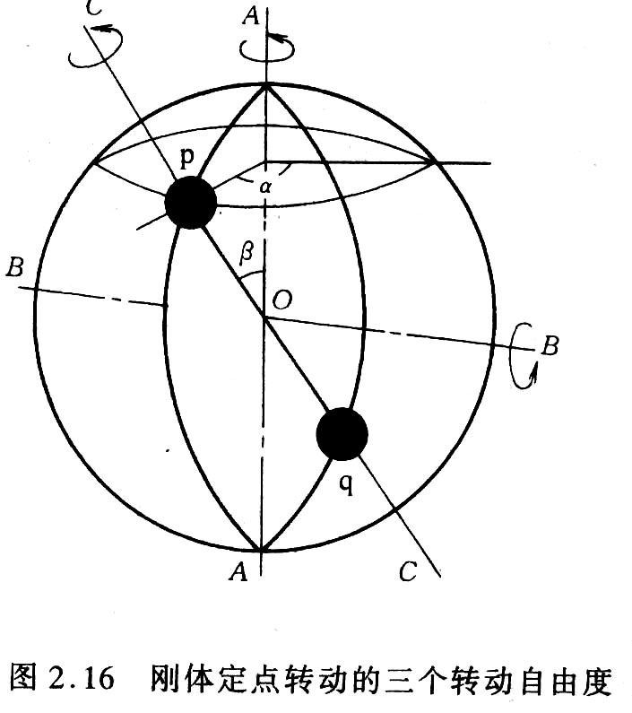
§ 2.7.2 自由度与自由度数
描述一个物体在空间的位置所需的独立坐标称为该物体的自由度。
决定一个物体在空间的位置所需的独立坐标数称为自由度数。

Slide 17
1. 单原子分子仅有三个平动自由度。
2. 双原子分子最多有6个自由度。
a) 刚性双原子分子有3个平动自由度，2个转动自由度。
b) 非刚性双原子分子有3个平动自由度，
2个转动自由度和 1个振动自由度。
3. 由N个原子组成的多原子分子最多有3N个自由度。
a) 刚性多原子分子有3个平动自由度，3个转动自由度。
b) 非刚性多原子分子有3个平动自由度，
3个转动自由度和 3N-6个振动自由度。

Slide 18
§ 2.7.3 能量均分定理
能量按自由度均分定理（简称能量均分定理）:
处于温度为T的平衡态的气体中，分子热运动动能平均分配到每一个分子的每一个自由度上，每一个分子的每一个自由度的平均动能都是kT/2。
若某种分子有t个平动自由度、r个转动自由度、s个振动自由度，则每一分子的总的平均能量
自由度发生冻结

Slide 19
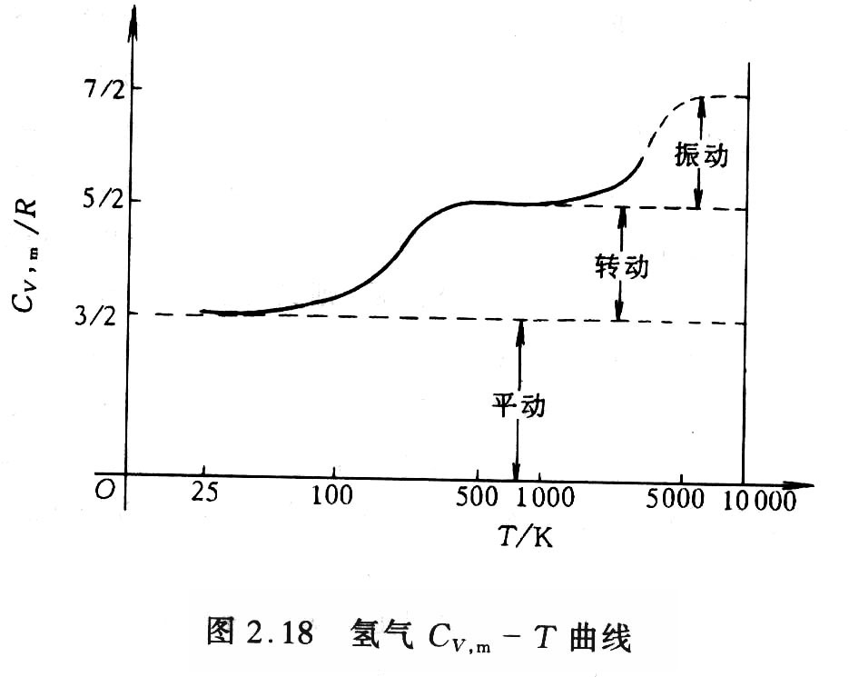
§ 2.7.6 能量均分定理的局限
（一） 能量均分定理的局限

Slide 20
（二） 自由度的冻结
平动 转动 振动对定体热容的贡献

